Slide 1
ข้อกำหนด กติกา และเกณฑ์มาตรฐานการให้คะแนน “สุดยอดนวัตกรรมอาชีวศึกษา”
การประกวดสิ่งประดิษฐ์ของคนรุ่นใหม่
ประจำปีการศึกษา 2560
ปีพุทธศักราช 2560 - 2561

Slide 2
ประเภทที่ 4 สิ่งประดิษฐ์ด้านพลังงาน
การประกวดฯ แบ่งออกเป็น 2 กลุ่ม ประกอบด้วย
การประกวดฯ กลุ่มที่ 1
4.1 กลุ่มการเพิ่มประสิทธิภาพระบบการผลิตและส่งจ่ายพลังงาน (Generated and Distributed)
4.1.1 คำจำกัดความ
เป็นเครื่องมือ เครื่องจักร หรือ อุปกรณ์ที่ใช้ในการเพิ่มประสิทธิภาพ ระบบการผลิตและส่งจ่ายพลังงาน (Generated and Distributed) ที่บ่งบอกว่าสามารถใช้ประโยชน์ได้จริงอย่างเป็นรูปธรรม
4.1.2 เจตนารมณ์
เพี่อให้นักประดิษฐ์สร้างเครื่องมือ เครื่องจักร หรือ อุปกรณ์ ใช้ในการเพิ่มประสิทธิภาพระบบการผลิตและส่งจ่ายพลังงาน ที่มีความปลอดภัย คุ้มค่าทางเศรษฐศาสตร์ มีความทันสมัยเพิ่มมูลค่าในเชิงพาณิชย์เศรษฐกิจ สังคม และการพัฒนาประเทศ

Slide 3
ประเภทที่ 4 สิ่งประดิษฐ์ด้านพลังงาน (ต่อ)
การประกวดฯ กลุ่มที่ 2
4.2. กลุ่มการเพิ่มประสิทธิภาพการใช้พลังงาน
4.2.1 คำจำกัดความ
เป็นเครื่องมือ เครื่องจักร หรืออุปกรณ์ที่เพิ่มประสิทธิภาพการใช้พลังงาน หรือ ลดการใช้พลังงาน และเพื่อการอนุรักษ์พลังงานที่บ่งบอกว่าสามารถใช้ประโยชน์ได้จริงอย่างเป็นรูปธรรม
4.2.2 เจตนารมณ์
เพื่อให้นักประดิษฐ์สร้างเครื่องมือ เครื่องจักร หรือ อุปกรณ์ใช้ในการเพิ่มประสิทธิภาพการใช้พลังงาน หรือลดการใช้พลังงานเพื่อการอนุรักษ์พลังงาน และเป็นเครื่องมือเครื่องจักร อุปกรณ์ที่มีความปลอดภัย คุ้มค่าทางเศรษฐศาสตร์ มีความทันสมัยเพิ่มมูลค่าในเชิงพาณิชย์เศรษฐกิจ สังคม และการพัฒนาประเทศ

Slide 4
หลักเกณฑ์การพิจารณาผลงานสิ่งประดิษฐ์ฯ ประเภทที่ 4
4.1 กลุ่มการเพิ่มประสิทธิภาพระบบการผลิตและส่งจ่ายพลังงาน

Slide 5
หลักเกณฑ์การพิจารณาผลงานสิ่งประดิษฐ์ฯ ประเภทที่ 4

Slide 6
หลักเกณฑ์การพิจารณาผลงานสิ่งประดิษฐ์ฯ ประเภทที่ 4

Slide 7
หลักเกณฑ์การพิจารณาผลงานสิ่งประดิษฐ์ฯ ประเภทที่ 4
4.1 กลุ่มการเพิ่มประสิทธิภาพการใช้พลังงาน

Slide 8
หลักเกณฑ์การพิจารณาผลงานสิ่งประดิษฐ์ฯ ประเภทที่ 4
4.1 กลุ่มการเพิ่มประสิทธิภาพการใช้พลังงาน

Slide 9
หลักเกณฑ์การพิจารณาผลงานสิ่งประดิษฐ์ฯ ประเภทที่ 4
4.1 กลุ่มการเพิ่มประสิทธิภาพการใช้พลังงาน

Slide 10
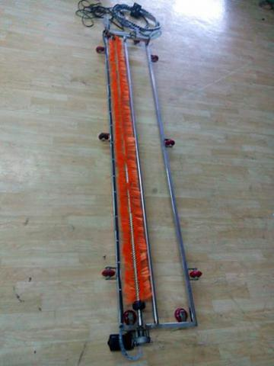
ตัวอย่าง ประเภทที่ 4 สิ่งประดิษฐ์ด้านพลังงานกลุ่มที่ 2
อุปกรณ์ล้างแผงโซลาร์เซลล์ : วิทยาลัยเทคนิคมีนบุรี
รางวัลชนะเลิศระดับชาติ

Slide 11
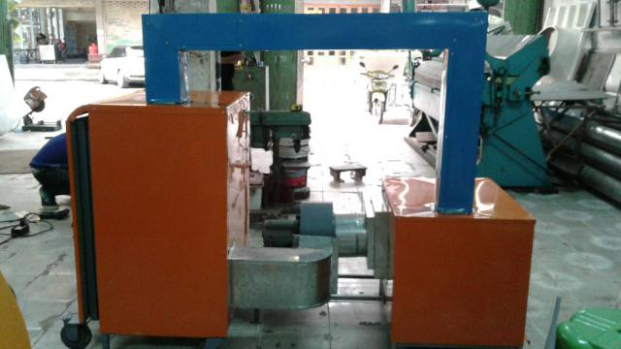
ตัวอย่าง ประเภทที่ 4 สิ่งประดิษฐ์ด้านพลังงานกลุ่มที่ 2
ตู้อบและรมควันยางพาราประหยัดพลังงานแบบใช้งานภายในครัวเรือน: วิทยาลัยเทคนิคสุราษฎร์ธานี
รางวัลรองชนะเลิศอันดับ1ระดับชาติ

